Slide 1


2019년 HACCP 주요 정책방향
및 재정지원사업
2019. 1.

Slide 2

목 차
1
HACCP(식품 및 축산물 안전관리인증기준) 이란
2
법적 근거
3
HACCP 인증현황
4
앞으로의 정책방향
5
위생안전시설 개선자금지원
6
질의응답

Slide 3

1
HACCP(식품 및 축산물 안전관리인증기준) 이란

Slide 4
HACCP
Hazard Analysis and Critical Control Point
식품(건강기능식품을 포함한다. 이하 같다)·축산물의 원료 관리, 제조·가공·조리·
소분·유통·판매의 모든 과정에서 위해한 물질이 식품 또는 축산물에 섞이거나 식품
또는 축산물이 오염되는 것을 방지하기 위하여 각 과정의 위해요소를 확인·평가하여
중점적으로 관리하는 기준을 말한다(이하 "안전관리인증기준(HACCP)"이라 한다).
HACCP은 위해요소를 관리하는 시스템
*(근거 법령)식품위생법 제48조 ~ 제48조의2, 축산물위생관리법 제9조~제9조의4

Slide 5

HACCP
사전예방적 식품안전관리 시스템
국제식품규격위원회
(Codex) 지침
식품안전을 위해 국제적으로 권고되는
사전예방적 관리시스템
HA
CCP
위해요소분석
중요관리점
Hazard Analysis
원료와 공정에서 발생 가능한
생물학적, 화학적, 물리적
위해요소를 분석
Critical Control Point
위해 요소를 예방, 제거 또는
허용수준으로 감소시킬 수 있는
공정이나 단계를 중점관리

Slide 6
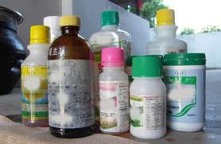


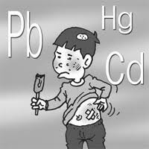




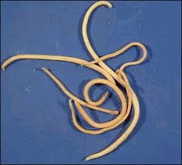
위해요소
화학적 요소
생물학적 요소
물리적 요소
농약
세균
쇠
중금속
바이러스
머리카락
항생제
기생충
나무토막

Slide 7
2
법적근거

Slide 8
식품위생법
식품위생법
제48조(식품안전관리인증기준)
제48조의2(인증 유효기간)
동법 시행령
제33조(식품안전관리인증기준)
제34조(식품안전관리인증기준적용업소에 관한 업무의 위탁 등)
동법 시행규칙
제62조(식품안전관리인증기준 대상 식품)
제63조(식품안전관리인증기준적용업소의 인증신청 등)
제64조(식품안전관리인증기준적용업소의 영업자 및 종업원에 대한 교육훈련)
제65조(식품안전관리인증기준적용업소에 대한 지원 등)
제66조(식품안전관리인증기준적용업소에 대한 조사·평가)
제67조(식품안전관리인증기준적용업소 인증취소 등)
제68조(식품안전관리인증기준적용업소에 대한 출입·검사 면제)

Slide 9
식품 HACCP 제도연혁
식품위생법
‘95. 12. | 위해요소중점관리기준 법적근거 신설 (식품위생법 제32조의2)
‘96. 12. | 식품위해요소중점관리기준 (식약청 고시) 제정
‘02. 8. | 의무적용 법적근거 마련 (식품위생법 제48조제2항)
‘03. 8. | 의무적용 대상품목 지정 (시행규칙) ①어묵류 ②냉동식품(피자류ㆍ만두류ㆍ면류) ③냉동수산식품 (어류ㆍ연체류ㆍ조미가공품) ④빙과류 ⑤ 비가열음료 ⑥ 레토르트식품 ⑦배추김치(‘06.12 추가)
‘05. 10. | 6개 식품 의무적용 세부기준(적용시기) 마련 (식약청 고시)
‘09. 2. | HACCP 지원사업 수탁(한국보건산업진흥원 등) 법적근거 마련
‘12. 5. | HACCP 정기조사평가 차등관리제 도입 (식약청 고시)
‘13. 12. | HACCP 지정 및 사후관리 평가시 ‘과락제’도입 (식약처 고시)

Slide 10
식품 HACCP 제도연혁
식품위생법
‘14. 1. | 재단법인 한국식품안전관리인증원 개원
‘14. 11. | 신규 의무적용 8품목 지정 (시행규칙) ①과자·캔디류 ②빵류·떡류 ③초콜릿류 ④어육소시지 ⑤음료류 ⑥즉석섭취식품 ⑦국수·유탕면류 ⑧ 특수용도식품
‘14. 11. | HACCP 인증업무 한국식품안전관리인증원으로 위탁
‘15. 8. 18. | HACCP적용 부실업체 행정조치 강화(One-Strike-Out제 시행) HACCP 업체 정기조사 ·평가 결과 60점 미만 이거나 주요안전조항 ①원료 검수(검사) 미실시 ②지하수 살균·소독미실시 ③작업장 세척·소독 미실시 ④중요관리점(CCP) 관리 미흡 등
‘15. 12. | 검체 채취 규정 신설(식약처 고시)
‘16. 2. | 인증업체 3년 주기 연장심사제 도입(‘16.8 시행)
‘16. 2. | 한국식품안전관리인증원법(식품, 축산물 인증원 통합) 제정(17.2 개원)
‘16. 4. | 의무적용 대상품목 지정 (시행규칙 개정) ①순대(‘16 ~‘ 1 7) ②떡류(~17, ’10 인 이상)

Slide 11
식품 HACCP 제도연혁
식품위생법
‘16. 8. | 우수(95% 이상) 업체 자가품질검사 면제
‘17. 1. | 연장심사 신청서 등, HACCP종업원 교육 강화(85%이상 → 95% 이상 면제) 한국식품안전관리인증원의 설립 및 운영에 관한 법률 시행령 제정
‘17. 2. | 한국식품안전관리인증원 출범
‘17.5. | HACCP인증 연장심사 유예 및 신청절차 마련 당초 소규모 인증 업체가 연장심사 시 일반심사를 받아야 하는 경우 시설설비 등의 개∙보수가 필요한 때에 한하여 1년 이내 유예절차
’18.9. | 전년도 매출액 100억 원 이상 업체 유예 관련 고시 개정(제4조 4항) - 「식품위생법 시행규칙」제62조제13호에 따른 안전관리인증기준(HACCP) 의무적용 대상 업소가 필요하다고 요청한 경우에는 6개월 범위 내에서 의무적용 시기 유예 : 안전관리인증기준(HACCP) 적용업소가 신규로 식품유형 추가하려는 경우 (의무적용 유형 추가하는 경우는 제외) 전년도 매출액이 100억 원 이상 되어 해당연도에 신규 의무적용 대상이 된 경우 (생산실적보고 완료일 이전에 요청)

Slide 12








식품HACCP 의무적용 현황
‘06.12.~‘12.12. 의무적용 완료
어묵류
냉동식품
(피자류·만두류·면류)
냉동수산식품
(어류·연체류·조미가공품)
16.12 . ~ 17.12.
의무적용 완료
즉석조리식품(순대)
08.12 . ~ 14.12.
의무적용 완료
비가열음료
레토르트식품
빙과류
배추김치

Slide 13



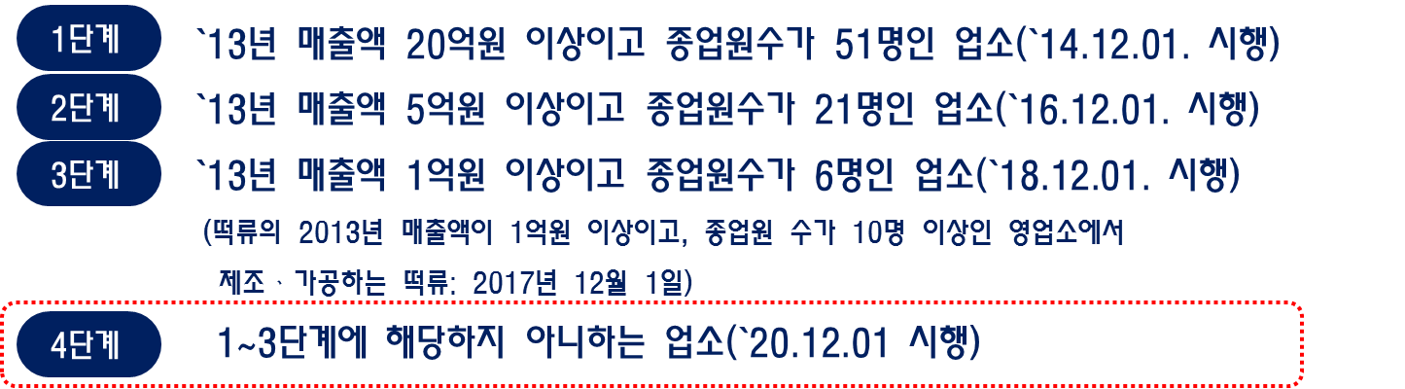
식품 HACCP 신규의무적용 현황
‘14.12.~‘20.12. 신규 의무적용 진행
매출 100억
~ 17.12. 의무적용 완료

Slide 14
축산물위생관리법
식품위생법
축산물위생관리법
제9조(안전관리인증기준)
제9조 2(인증 유효기간)
제9조 3(안전관리인증기준의 준수 여부 평가 등)
제9조 4(인증의 취소 등)
동법 시행규칙
제7조 (안전관리인증기준의 작성 · 운용 등)
제7조 2(안전관리인증기준 적용 확인서의 발급)
제7조 3(안전관리인증작업장등의 인증신청 등)
제7조 4 (영업자 등에 대한 교육훈련)
제7조 5(인증 유효기간의 연장신청 등)
제7조 6(조사 · 평가의 방법 등)
제7조 7(안전관리인증기준 및 운용의 적정성 검증)
제7조 8(안전관리인증작업장등의 인증취소 등)
제7조 9(축산물안전관리인증원에 대한 감독)

Slide 15
축산물 HACCP 제도연혁
식품위생법
‘97. 12. | 축산물 위해요소중점관리기준 법적근거 신설 (축산물가공처리법제9조)
‘98. 8. | 축산물위해요소중점관리기준 (농림부 고시) 제정
‘01. 12. | 의무적용 법적근거 마련 (축산물가공처리법 제9조제2항) : 도축업(01~03)
‘06. 10. | 축산물위해요소중점관리기준원 설립(사단법인)
‘08. 6. | 축산물위해요소중점관리기준원 법적근거 마련
‘13. 3. | 축산물HACCP 업무 이관 (농식품부 → 식품의약품안전처)
‘13. 7. | HACCP 용어변경(안전관리인증), 의무대상확대(집유업, 유가공업) 등 법 개정
‘13. 10. | HACCP 지정 및 사후관리 평가표 분리, 점수제 도입(도축업, 축산물가공업)
‘14. 6. | 축산물안전관리인증기준 개정고시 - 고시명 및 용어 변경 : (현) 위해요소중점관리기준 → (개정) 안전관리인증기준 - 안전관리통합인증, 식육즉석판매가공업 평가표 신설 소규모 업소용’ 선행요건 및 HACCP 관리표 신설 HACCP 인증 심볼 개선(통합인증마크 및 안전관리통합인증 적용)

Slide 16
축산물 HACCP 제도연혁
식품위생법
‘15. 7. | HACCP적용 부실업체 행정조치 강화(One-Strike-Out제 시행)
‘15. 12. | 식품 및 축산물 안전관리인증기준 제정 (기존 개별 고시 폐지)
‘16. 2. | 한국식품안전관리인증원 통합법률 제정(17.2월 시행)
‘16. 4. | HACCP 의무대상 확대(알가공업)
‘17. 2. | 한국식품안전관리인증원 출범
‘17.5. | HACCP인증 연장심사 유예 연장심사 시 소규모 → 일반심사를 받아야 하는 경우 1년 이내 유예절차 (시설설비 등의 개 보수가 필요한 경우 한함.)
‘17.10. | 닭‧오리 농장 HACCP인증 및 사후관리 평가항목 명확화 - 동물용의약품(살충제 등) 자체 관리기준
‘18. 4. | 식용란선별포장업 시설 및 HACCP 의무화에 따른 평가표 마련 식용란선별포장업 영업 신설 및 의무적용 확대 압축공기 평가항목 명확화 축산물 HACCP 사후관리 강화 HACCP 업체 불시 평가 도입 수거 및 검사 실시 근거 마련
’18.12. | 식육가공업(의무1단계) 의무적용 확대

Slide 17

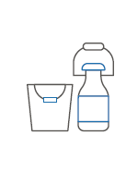

축산물 HACCP 의무적용 현황
생산단계
도축업
집유업
‘02.6. ~ ‘03.6. 의무적용 완료
‘14.7. ~‘16.1. 의무적용 완료
가공단계
유가공업
알가공업
‘15.1. ~ ‘18.1. 의무적용 완료
‘16.12. ~‘17.12. 의무적용 완료

Slide 18
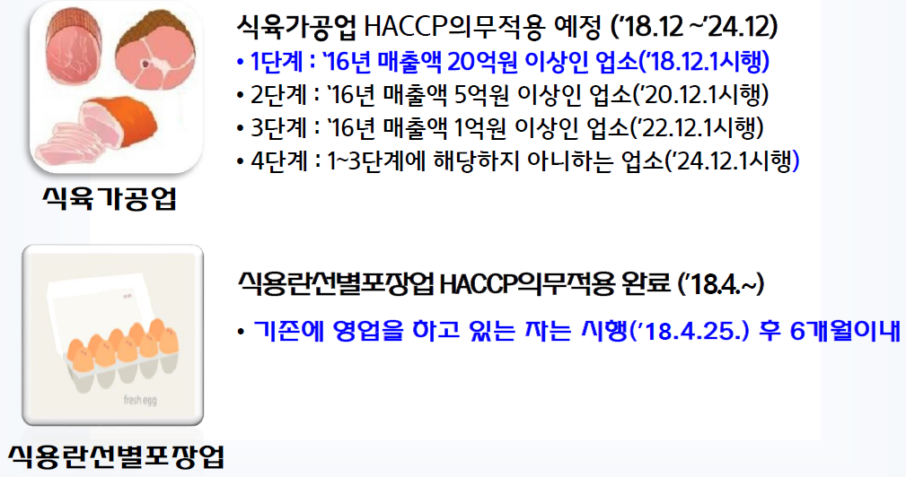
축산물 HACCP 신규의무적용 현황
식육가공업
1단계 : `16년 매출액 20억원 이상인 업소(`18.12.01. 시행)
2단계 : `16년 매출액 5억원 이상인 업소(`20. 12.01. 시행)
3단계 : `16년 매출액 1억원 이상인 업소(`22. 12. 01. 시행)
4단계 : 1~3단계에 해당하지 아니하는 업소(`24.12.01 시행)
식용란선별포장업
식용란선별포장업 HACCP의무적용 완료(`18.04~)
- 기존 영업하고 있는 자는 시행(`18.4.25.) 후 6개월 이내

Slide 19
3
HACCP 인증현황

Slide 20
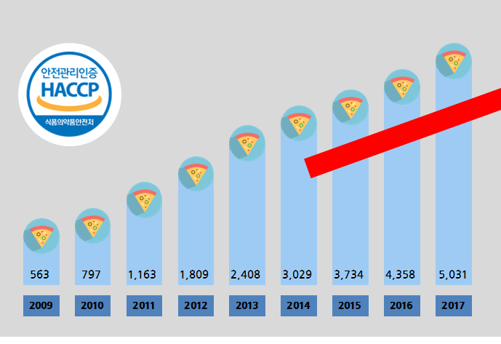
HACCP 인증현황(식품)
식품
11,838건, 5,762개소 인증('18.12.31.기준)
의무적용 5,762건(3,719개소) / 자율적용 6,076건(3,278개소)
5,762(개소)
11,838 (폼목)
2018

Slide 21
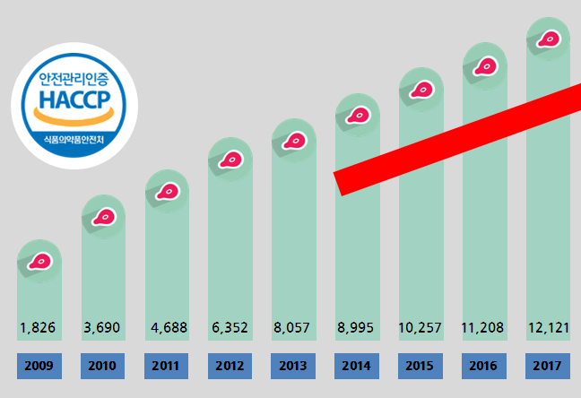
HACCP 인증현황(축산물)
축산
12,405건 인증('18.12.31. 기준)
(가공업) 3,696개소, (유통업) 969개소, (가축사육업) 7,642개소, (사료) 209개소
(도축업, 집유업, 식용란선별포장업) 213개소
12,405개소
2018

Slide 22
4
앞으로의 정책방향

Slide 23

HACCP 의무적용 유예기준
HACCP 의무적용 유예처리 기준 및 절차
★ 유예대상 : HACCP 의무적용 시행일이 도래하였으나 HACCP 적용을 위한
시설∙설비 개∙보수 등의 사유로 인하여 인증이 지연되는
식품제조∙가공업소 및 식육가공업 (유예신청 시 공사 진행하는 경우에만 신청가능)
※ 인증 준비 없이 단순히 영업 지속을 위하여 유예 신청하는 경우 기각
※ 의무적용 시행일 전까지 HACCP 인증 관련 공사를 진행하고 있으나 공사가 지연되는
경우에만 유예 가능(신축의 경우 건축허가 필증 및 착공 필증 증빙)
※ 공사예정인 경우에는 유예 불가
★ 유예기간 : 업체에서 제출한 서류를 심사하여(필요 시 현장 확인) 신청사유
및 기간이 타당한 경우 시설‧설비 개·보수(신축 포함)에 필요한 기간
(최대 1년 범위 내)
★ 적용범위 : HACCP 적용을 위해 시설∙설비 개∙보수(영업소 신축 포함) 진행 중인 경우
**의무적용 시행일 도래 전 식품의약품안전처 공고 후 한국식품안전관리인증원 통해 접수

Slide 24
매출액 100억 원 이상 업체 유예
HACCP 의무적용 유예처리 기준 및 절차
★ 유예대상 : 전년도 매출액 100억 원 이상 식품제조∙가공업체
★ 유예기간 : 안전관리인증기준(HACCP) 의무적용 대상 업소가 필요하다고
요청한 경우에는 6개월 범위 내에서 의무적용 시기를 유예
★ 적용범위
(제4조4항1호) 기존 HACCP 적용업소가 신규로 식품유형 추가하는 경우(의무적용 유형 제외)
*품목제조보고일로부터 6개월 이내 범위 내 유예 가능
(제4조4항2호) 전년도 매출액이 100억 원 이상 되어 해당연도 신규 의무적용 대상이 된 경우
*생산실적보고 완료일 이전에 요청

Slide 25

소규모→일반 전환 업체 유예
HACCP 연장심사 유예처리 기준 및 절차
소규모 → 일반 전환 업체 유예절차 마련
★ 유예대상 : HACCP 연장심사 대상 업체 중 “소규모 → 일반” 전환업체
★ 유예기간 : 안전관리인증기준(HACCP) 연장심사 대상 업소가 필요하다고
요청한 경우에는 1년 범위 내에서 연장심사 시기 유예
★ 적용범위 : HACCP 적용을 위해 시설∙설비 개∙보수를 위하여 일정 기간이
필요한 경우
연장심사
소규모
일반 업소로 심사

Slide 26



인증 유효기간 갱신제도
인증(3년 유효)
종료시점 재심사
인증 지속여부 판단
HACCP 인증 유효기간 갱신제도
♥ 공포일 : 2016. 2. 3.
♥ 시행일 : 공포 후 6개월 경과한 날
(종전업체의 유효기간은 시행일로부터 역산하여 인증받은 날이 3년 이상 경과된 경우 4년, 2년 이상 경과된 경우 5년, 2년 미만이 경과된 경우 6년)
1. ~2013.8.3 이전 인증업체 : 2017.8.3 이전 재심사 대상(265품목,180업체)
2. 2013.8.4~2014.8.3 인증업체 : 2018.8.4~2019.8.3에 재심사 대상(87품목,55업체)
3. 2014.8.4~2016.8.3 인증업체 : 2020.8.4~2022.8.3에 재심사 대상(215품목,125업체)
4. 2016.8.4이후 인증업체 : 3년 주기 재심사대상

Slide 27


즉시인증취소제도
즉시 인증취소(One-strike Out) 규정 시행(‘15.8.18)
주요 위생안전조항 1개 이상 위반 시 또는 평가점수 60점 미만일 경우
* 주요 위생안전조항 : 원료 검수(검사), 지하수 살균, 작업장 세척, 중요관리점
HACCP 기준 미달업체 퇴출제도 도입
(이 전) 2차 시정명령 후 인증취소
1차 부적합 시정명령
주요위생안전조항 위반
즉시인증취소
2차 부적합 시정명령
정기 조사·평가 점수 60% 미만 즉시인증취소
3차 부적합 인증취소

Slide 28

조사평가 전면불시평가
★ 조사∙평가 전면 불시평가 추진(사후관리강화) ★
연초 평가대상 일괄적 공개 및 모든 업소에 대해 불시평가 실시
* 전년도 HACCP 부적합 업체 중 학교급식 납품업체 연2회 이상 평가
★ 즉시불시평가 ★
식품안전과 관련된 법령 위반 업체에 대해 즉시 평가
식중독 발생, 기준규격 위반 등 법령위반 업체는 즉시 불시평가 실시
기타 경미한 표시사항 위반 및 영양성분 부적합 업체 등은 평가 제외
당해 연도 인증 연장심사 받은 업체는 정기 조사∙평가 제외

Slide 29

검체 채취 규정 신설 및 살충제 평가 명확화
검체
채취
신뢰성 의심 등 필요 시 수거 및 검사 실시 근거 마련
검체 채취 규정을 신설하고 검사결과를 평가에 반영
(`18.4.25. 식품 및 축산물 안전관리인증기준 고시 제15조제1항)
살충제
살충제(농약) 등의 사용 및 잔류여부를 확인하는 평가항목 명확화
선행요건 Ⅶ. 가축사육농장(돼지, 소, 닭·오리) 중 라.
“사료·동물용의약품·음용수 관리”
“사료·음용수 및 동물용의약품(항생제 등), 동물용의약외품, 살충제,
농약 등(이하 “동물용의약품·살충제등으로 한다) 관리”

Slide 30
HACCP업체 압축공기 관리기준 명확화
식품(식품첨가물 포함)제조․가공업,
건강기능식품제조업,
집단급식소식품판매업,
축산물가공업, 집단급식소,
식품접객업(위탁급식영업),
도시락제조‧가공업(운반급식포함),
기타식품판매업
29. 제조‧가공‧선별‧처리 시설 및 설비 등은 공정간 또는 취급시설‧설비 간 오염이 발생되지 아니하도록 공정의 흐름에 따라 적절히 배치되어야 하며, 이 경우 제조가공에 사용하는 압축공기, 윤활제 등은 제품에 직접 영향을 주거나 영향을 줄 우려가 있는 경우 관리대책을 마련하여 청결하게 관리하여 위해요인에 의한 오염이 발생하지 아니하여야 한다.(0～3점)
소규모 업소
식품(식품첨가물 포함)제조․가공업, 건강기능식품제조업,
축산물가공업,
집단급식소식품판매업,
즉석판매제조가공업, 축산물작업장·업소)
8. 파손되거나 정상적으로 작동하지 아니하는 제조설비를 사용하여서는 아니되며 식품위생법에서 정한 시설기준에 적합하게 관리하여야 한다. 이 경우 제조가공에 사용하는 압축공기, 윤활제 등은 제품에 직접 영향을 주거나 영향을 줄 우려가 있는 경우 관리대책을 마련하여 청결하게 관리하여 위해요인에 의한 오염이 발생하지 아니하여야 한다.

Slide 31
5
위생안전시설 개선자금 지원

Slide 32

위생안전시설 개선자금 지원
지원목적
안전한 식품 및 축산물 생산 기반 구축을 위해 HACCP 적용 확대 필요
HACCP 적용을 위해서는 일정 부분의 위생안전 시설 및 설비 투자 필요
- 식품 및 축산물 제조가공업체 약 80%가 연매출액 5억 원 미만 영세 업체로 재정 기반 취약
⇒ HACCP 적용에 소요되는 위생안전시설 및 설비 설치 자금 (2천만 원) 중
50%를 국고로 지원(1천만 원)하여 소규모 업체 HACCP 확대
행정사항
식품의약품안전처는 HACCP의 의무적용을 하고자 하는 소규모 제조업체에 대하여 위생안전시설 개선자금 지원 사업 안내 및 설명 실시
한국식품안전관리인증원을 통한 추진 현황 관리, HACCP 적용 지원 및 독려 등

Slide 33
위생안전시설 개선자금 지원
사업개요
사 업 명
중소업체 해썹(HACCP) 위생안전 시설개선 자금 지원사업
사업기간
2019.1. ~ 2019.12.
사업예산
66억3백만원(민간자본보조) (식품 60.3백만 원, 축산물 6억 원)
지원대상
식품 및 축산물 HACCP 의무적용 대상 소규모 업체
- 업종 및 유형 : 식품제조가공업(빵류·떡류 등 의무적용 유형), 식육가공업
※ 2018.12.31 이전에 지정을 받았거나, 이미 시설개선자금을 지원받은 업체는 제외
사업내용
HACCP 적용에 소요되는 위생안전 시설 및 설비 등
설치자금 최대 2천만 원의 국비 50%(1천만원) 지원
소요 자금의 50%를 지원하고 나머지 50%는 영업자 부담
보조금의 목적 외 용도 사용 방지를 위하여 HACCP 인증 후 사후 교부
지원제한
국세, 지방세 등 세금 체납 중인 업체
전년도 전체 매출액 100억원 이상인 업체

Slide 34
위생안전시설 개선자금 지원
대상별 지원계획
(식품) 「식품위생법」제48조제2항, 같은 법 시행규칙 제62조 제1항에 따른
소규모¹⁾ HACCP 의무적용 유형 식품제조·가공업체
※ 단, 전년도 전체 매출액 100억원 이상 업체 제외
(축산물) 「축산물 위생관리법」 제9조제2항, 같은 법 시행규칙
제7조제2항에 따른 소규모²⁾ HACCP의무적용 작업장(식육가공업)
※ 단, 전년도 전체 매출액 100억원 이상 업체 제외
1) 해당 가공품 유형의 연매출액이 5억원 미만이거나 종업원 수가 21인 미만인 식품제조가공업소
2) 해당 가공품 유형의 연매출액이 5억원 미만이거나 종업원 수가 21인 미만인 축산물가공업소

Slide 35

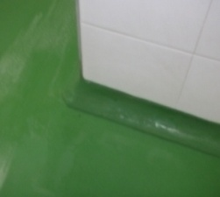
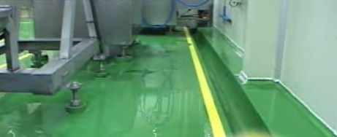

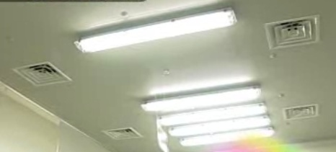
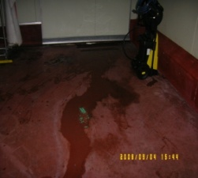
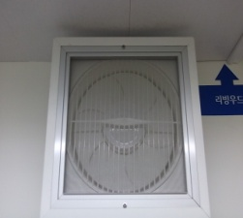
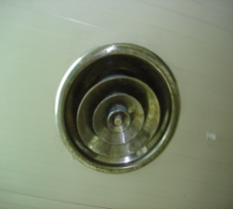
위생안전시설 개선자금 지원
지원 범위
작업장 바닥, 벽, 천장, 출입문 및 창 등 개․보수 공사 비용
HACCP 적용(구획, 분리 등)에 따른 칸막이 공사 비용
작업장 청정도 관리 관련 설비(공조기, 환기 시설, 에어커튼 등) 설치 비용

Slide 36
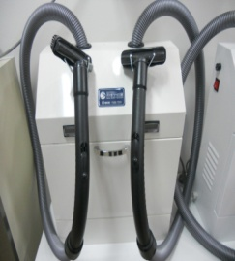
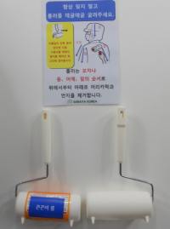
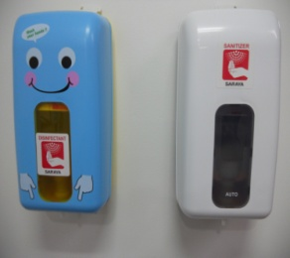
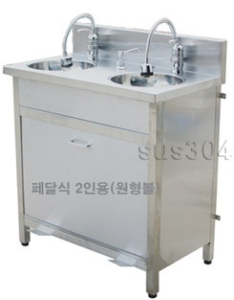
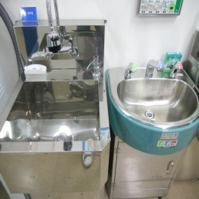
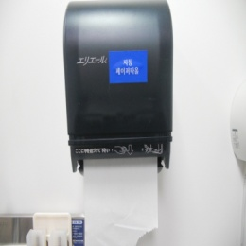
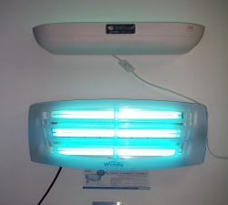
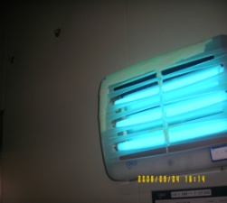
위생안전시설 개선자금 지원
지원 범위
HACCP 적용에 필요한 기본 위생 설비
- 위생전실 설비(손 세척기, 손 소독기, 자외선 소독기 등)
- 방충ㆍ방서 설비(포충등, 설치류 포획 장비 등)

Slide 37
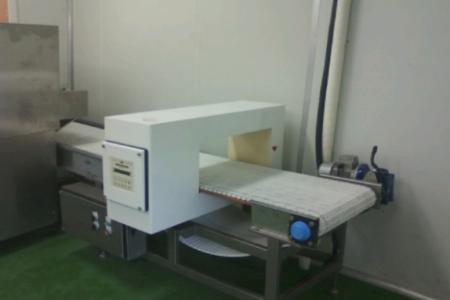
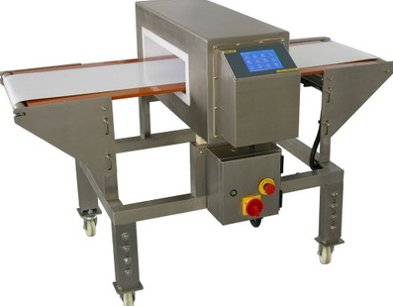
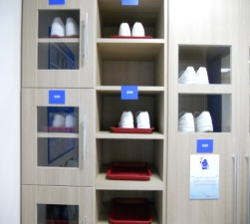
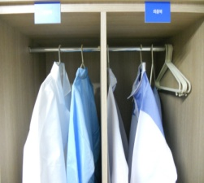

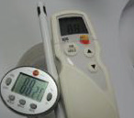
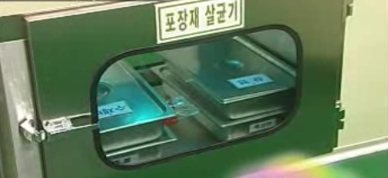
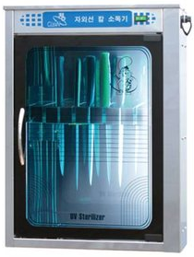
위생안전시설 개선자금 지원
지원 범위
금속검출기 등 이물제어 설비
지하수 살균·소독 장치 등 유해미생물(노로바이러스 등) 제어 장비
기타 HACCP 적용과 관련한 위생 안전 시설·장비 등
※ 단순히 제품 생산·보관 등에 소요되는 생산 설비 및 창고 시설(냉장,냉동 등) 등은 지원 대상에서 제외

Slide 38
위생안전시설 개선자금 지원
지원 절차
사 업 자
식약처, 지방식약청
한국식품안전관리인증원
1. HACCP 인증 신청
기술지원 및 위생시설 개선 지도
인증심사 및 인증서 발급
(한국식품안전관리인증원)
2. 위생안전시설 개선자금 지원 신청*
(개∙보수 후)
신청 접수, 서류검토∙현장 확인
(지방식약청)
[구비 서류]
- 안전관리인증기준(HACCP)인증서 사본 1부
- 국세(지방세) 납세증명서 각 1부
- 영업신고증, 사업자등록증 사본 각 1부
- ‘18년 생산실적 보고 사본 1부
- 시설 개·보수 현황 및 통장사본
- 공사 대금 지불 관련서류
- 시설 개·보수 증빙자료(사진 등)
지원금 지급 요청
(시설 개보수 확인, HACCP 인증 후)
(지방식약청 → 식약처)
3. HACCP 및 시설 유지(1년 이상)
보조금 지급 (식약처 → 사업자)

Slide 39
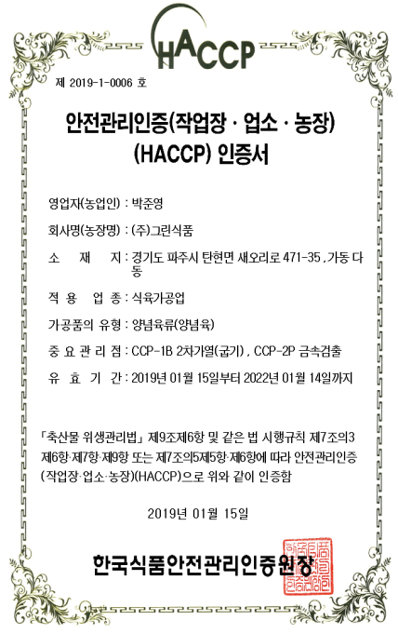
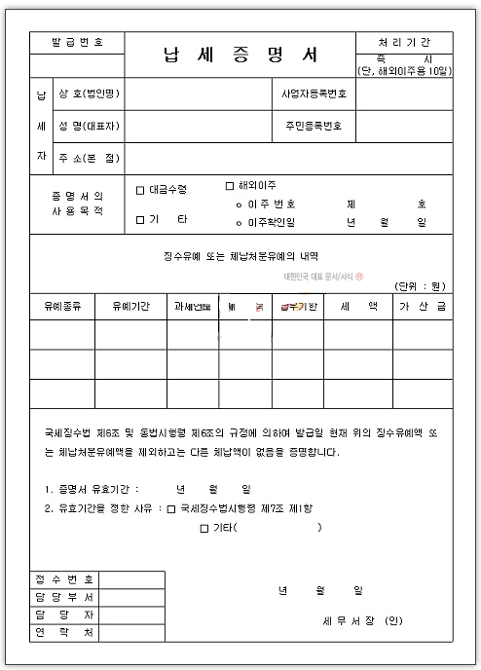
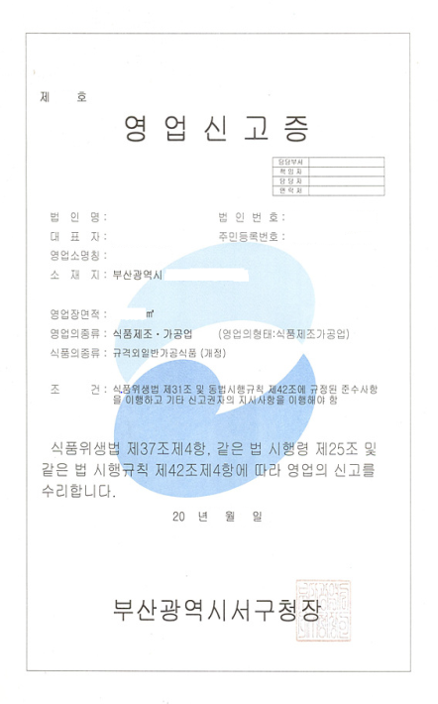
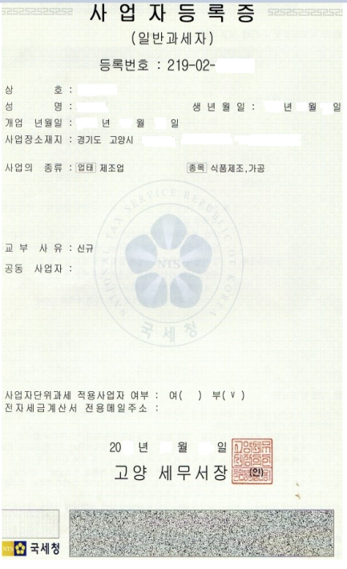
위생안전시설 개선자금 지원
구비 서류
HACCP 적용 업소 인증서 사본
국세 및 지방세 납세 증명서 *발급기관: 국세(홈텍스, 세무서), 지방세(민원24, 주민센터)
영업등록증, 사업자등록증
인증서
납세 증명서
영업등록증
사업자등록증

Slide 40
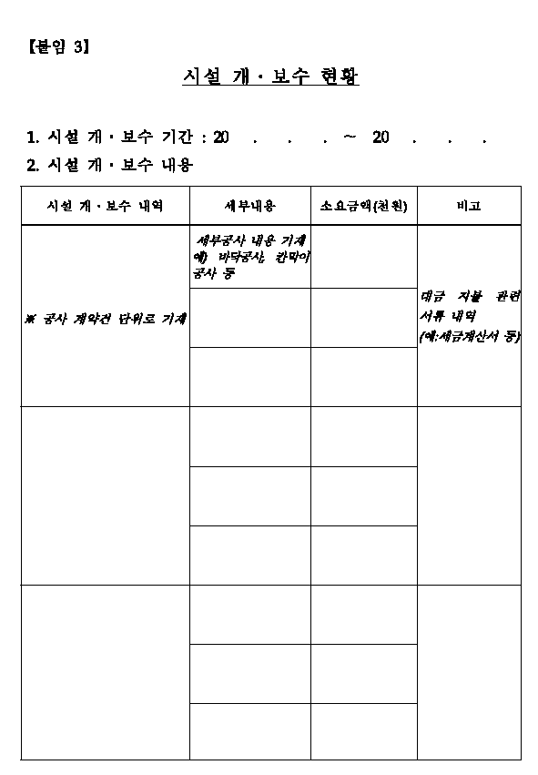
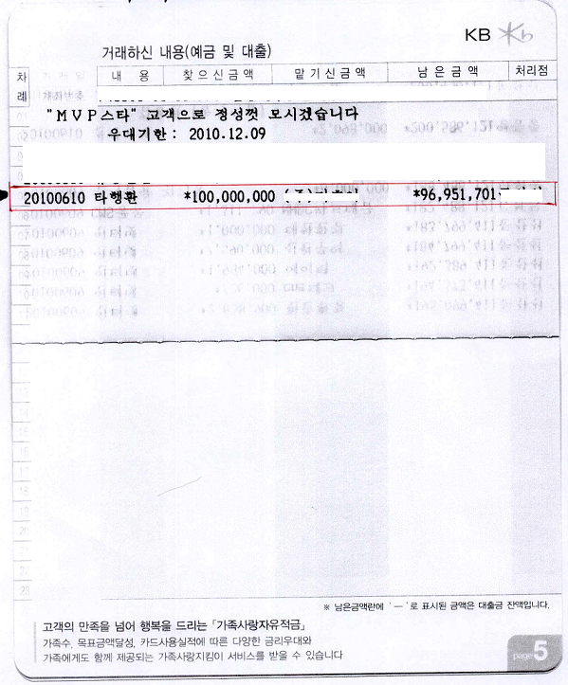
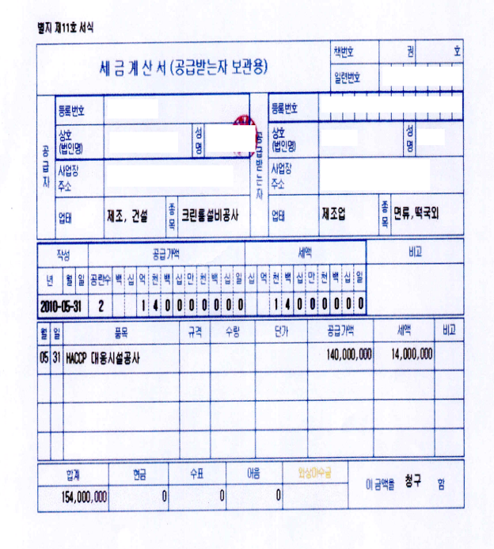
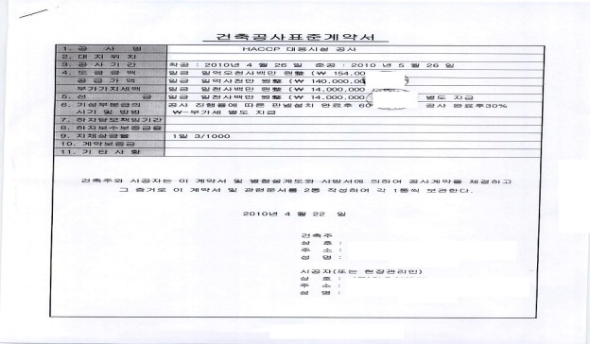
위생안전시설 개선자금 지원
구비 서류
당해 년도 생산 실적 보고(관할 시․군․구에 보고한 `2018년도 생산실적 자료)
시설 개·보수 현황 및 통장 사본(지원금 받을 통장, 대표자 명의)
공사 대금 지불 관련 서류(공사·납품계약서, 세금계산서, 공사대금 이체내역 사본 등)
시설 개보수 현황
통장사본, 대금 지불서류
세금계산서

Slide 41
위생안전시설 개선자금 지원
지원 방법
지원대상 선정
- 『지원 신청서』 제출 및 현장확인 순서에 따라 대상자 선정
HACCP 인증 평가 결과 적합한 경우 지원금 지급
- 보조금을 지원받은 영업자는 일정기간(1년) 이상 해당 품목의 해썹 인증 유지
위생안전시설 개선자금 지원 제한
국세, 지방세 등 세금 체납 중인 업체
보조금을 다른 용도로 사용한 경우(보조금 교부용도와 달리 불법행위를 위하여
사용한 경우 포함)
* 불법행위라 함은 보조금 교부 후 벌금형 이상의 확정판결로 처벌받은 행위를 의미
2018.12.31. 이전 HACCP 인증을 받았거나, 이미 동 HACCP
위생안전시설 개선자금을 지원받은 업체 및 전년도 연 매출액 100억 원
이상인 업체

Slide 42
위생안전시설 개선자금 지원
지원 조건 및 영업자 준수 사항
허위 또는 기타 부정한 방법으로 보조금을 교부 받은 경우 보조금의
전부 또는 일부 취소
보조금으로 지원 받은 시설 등을 양도·교환·대여 또는 담보로
제공하는 경우 식약처장의 승인을 받아야 함
보조금을 지원받은 영업자는 1년 이상 해당 품목 HACCP 인증을 유지
하여야 함
- 위반 시 HACCP 미유지 기간 비례에 따라 보조금 환수
- 다만, 영업부진, 천재지변에 따른 폐업, 사후평가 결과 부적합(인증 취소) 후
재지정 준비 중인 경우 제외

Slide 43
위생안전시설 개선자금 지원
자금지원 신청 등 안내
계획서 제출 및 위생안전시설 개선자금 지원 신청서 제출(우편 또는 인편)
서울청 : 서울 양천구 목동중앙로 212 서울지방식약청 식품안전관리과 ☏ 02)2640-1378~1380, Fax 02)2640-163
농축수산물안전과 ☏ 02)2640-15011, Fax 02)2640-1367
부산청 : 부산 부산진구 자유평화로 11 부산지방식약청 식품안전관리과 ☏ (051)602-6172, 6152, Fax 051)602-6246
농축수산물안전과 ☏ (051)602-6135, Fax 051)602-6251
경인청 : 경기 과천시 관문로 47 경인지방식약청 식품안전관리과 ☏ (02)2110-2039,8047,8035, Fax 02)2110-0805
농축수산물안전과 ☏ (02)2110-8056, Fax 02)2110-0808
대구청 : 대구 달서구 성서로 405 대구지방식약청 식품안전관리과 ☏ (053)589-2732,2739~40, Fax 053)592-2710
광주청 : 광주 북구 첨단과기로 176번길 39 광주지방식약청 식품안전관리과 ☏ (062)602-1406~8, Fax 062)602-1500
농축수산물안전과 ☏ (062)602-1473, Fax 062)602-1470
대전청 : 대전 서구 청사로 166 대전지방식약청 식품안전관리과 ☏ (042)480-8735,8717,8727~8, Fax 042-480-8740

Slide 44




